Slide 1
LA EDAD MEDIA Y LA FILOSOFÍA
PERÍODOS:
PATRÍSTICA (II-IX): SAN AGUSTÍN
ESCOLÁSTICA (IX-XIII): SANTO TOMÁS
CRISIS(XIV): OCCAM

Slide 2
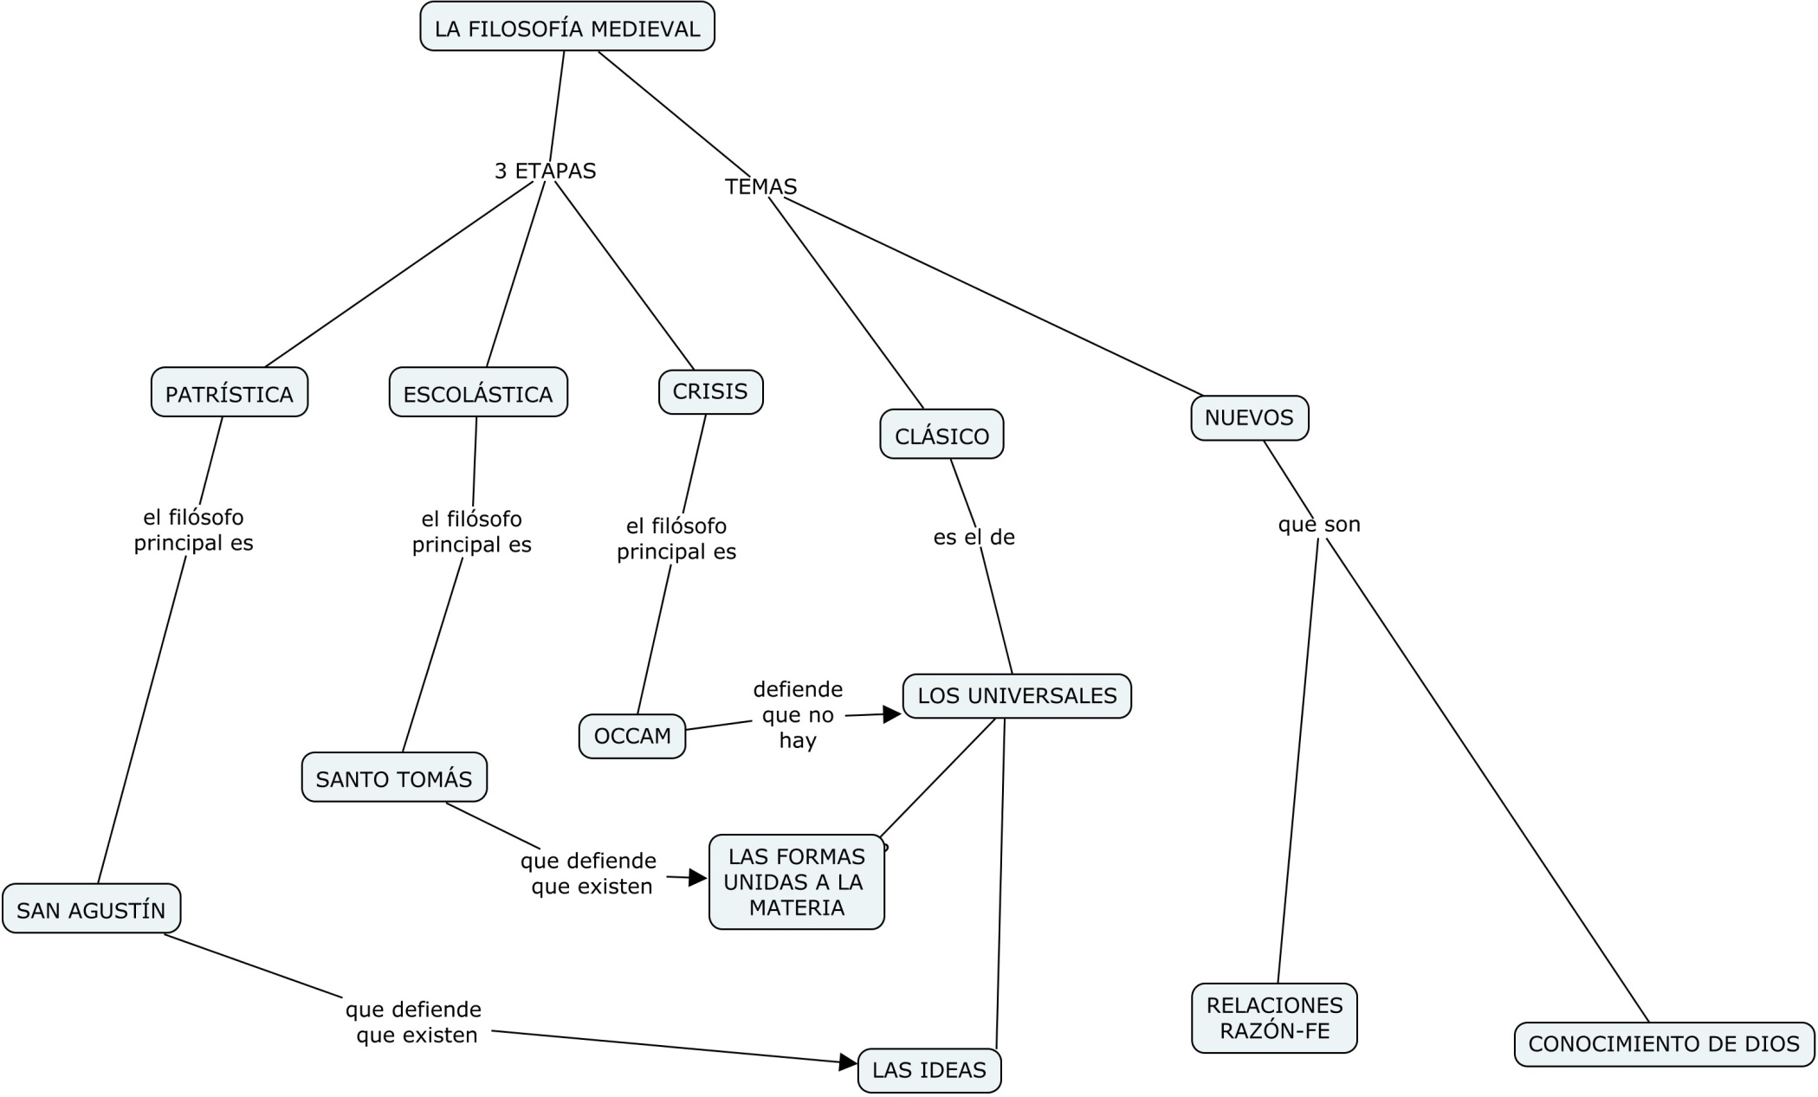
TEMAS

Slide 3
RELACIONES RAZÓN-FE
SAN AGUSTÍN: DEPENDENCIA RAZÓN-FE
SANTO TOMÁS: CIERTA AUTONOMÍA DE LA RAZÓN, PERO SOMETIDA A LA INFALIBLE FE
OCCAM: INDEPENDENCIA

Slide 4
EL CONOCIMIENTO (Y DEMOSTRACIÓN) DE DIOS
- SAN AGUSTÍN: CONOCIMIENTO DE LA EXISTENCIA Y ESENCIA DE DIOS. DEMOSTRACIONES A PRIORI
SANTO TOMÁS: CONOCIMIENTO Y DEMOSTRACIONES A POSTERIORI (BASADAS EN LA EXPERIENCIA)
OCCAM: NO ES POSIBLE CONOCER A DIOS (SÓLO SE ALCANZA POR LA FE)

